Slide 1

FOX STATISTICS
Arthur Masui
Toni Marke

Slide 2






LINGUAGENS/BIBLIOTECAS USADAS:
LINHAS ESCRITAS:
Front-end: ± 500 linhas
Back-end: ± 900 linhas

Slide 3
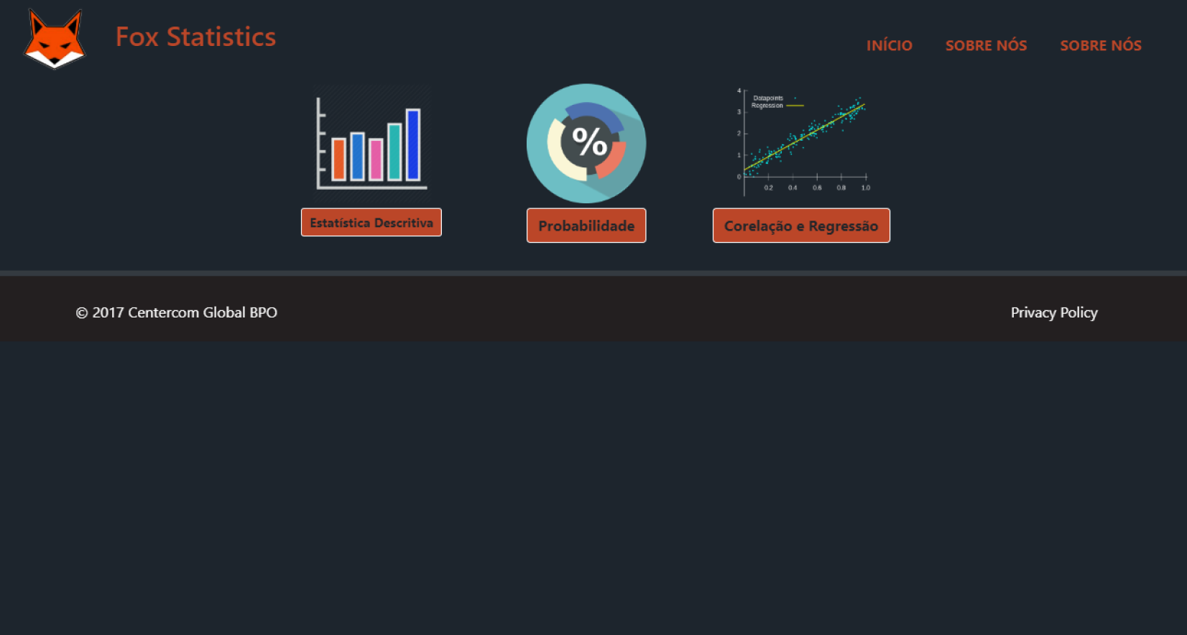

Slide 4
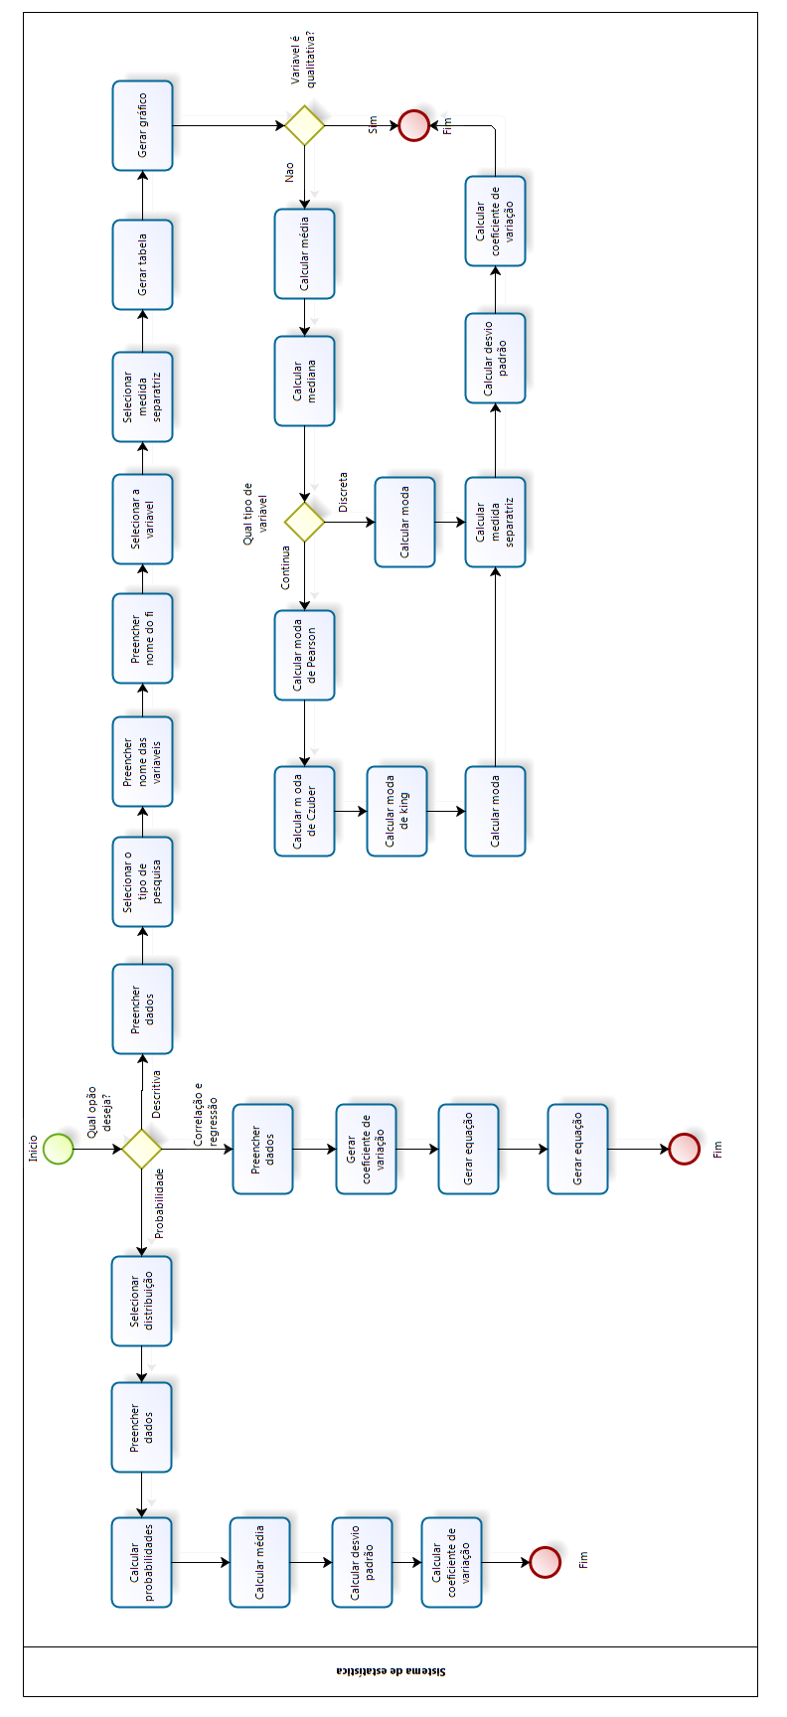
BPMN

Slide 5
CONSIDERAÇÕES FINAIS

